Slide 1
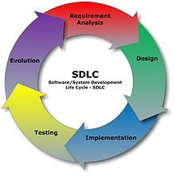
Perancangan Database

Slide 2
Database System Development Live cycle ( SDLC)
Database System Development Live cycle (SDLC) merupakan komponen yang penting dalam sistem database karena aplikasi dari database life cycle berkaitan dengan sistem informasi yang ada.
Pemakaian dan perkembangan dari database harus memenuhi kebutuhan terbesar dari perusahaan.

Slide 3
Komponen Utama Sistem Informasi
Database merupakan komponen dasar sebuah sistem informasi
Siklus hidup sebuah sistem informasi organisasi berhubungan dengan siklus hidup sistem database yang mendukungnya.
Siklus kehidupan sistem informasi sering disebut macro life cycle, dan siklus kehidupan database merupakan micro life cycle.
Proses Perancangan Database merupakan bagian dari siklus hidup sistem informasi.

Slide 4
Komponen Utama Sistem Informasi
Sebuah Sistem informasi berbasiskan komputer melibatkan banyak komponen, antara lain :
Database, sebagai media penyimpanan data.
DBMS, sebagai perangkat lunak pembangun dan manajemen database.
Aplikasi perangkat lunak, sebagai antarmuka penggunaan Sistem Informasi.
Perangkat keras komputer termasuk media penyimpanan.
Personal yang menggunakan dan mengembangkan sistem.

Slide 5
Lanjut ….
Sistem informasi tidak dapat dipisahkan dengan database dan untuk membangun sistem memerlukan langkah-langkah yang jelas.
Langkah-langkah dalam membangun sebuah sistem informasi berbasis komputer disebut siklus hidup sistem informasi.

Slide 6
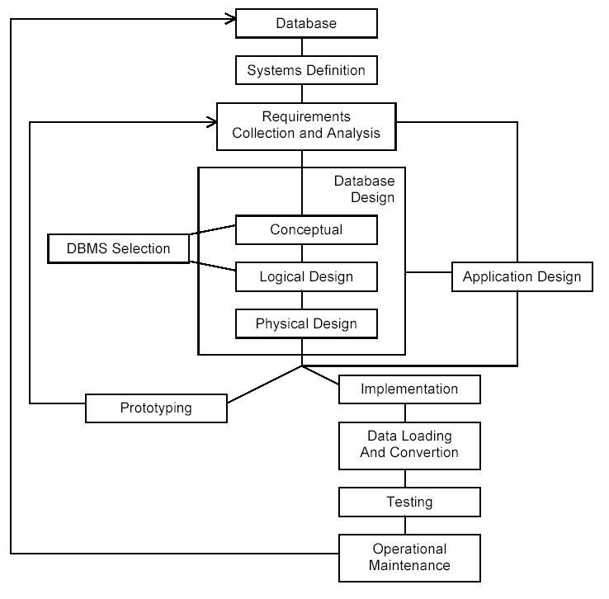
Siklus hidup Sistem Informasi

Slide 7
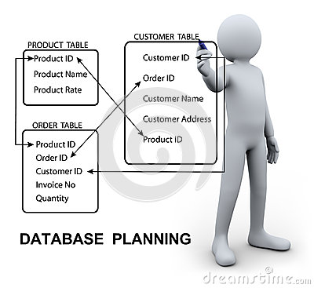
1. Database Planning ( Perencanaan Database)
Database Planning meliputi kegiatan tahapan siklus pengembangan sistem database sehingga dapat direalisasikan dengan efektif dan efisien.
Fase ini harus terintegrasi dengan keseluruhan strategi Sistem Informasi organisasi.
Langkah pertama dalam Database Planing yaitu menentukan pernyataan misi dan tujuan untuk sistem database, meliputi :
Menentukan tujuan utama sistem basis data.
Membantu menjelaskan tujuan sistem Database dan menyediakan cara yang lebih jelas untuk menciptakan suatu basis data yang efektif dan efisien.
Menentukan Mission objective. Setiap mission objective harus mengidentifikasi tugas-tugas tertentu yang akan didukung oleh Database.

Slide 8
2. System Definition
Menjelaskan batasan-batasan dan ruang lingkup dari aplikasi database serta sudut pandang user.
Pendefinisian ruang lingkup dari sistem database ( misal user yang terlibat, aplikasi-aplikasi, dsb)
Sistem Definition meliputi :
Hubungan dengan sistem informasi lain di organisasi.
Merencanakan sistem apa yang akan kembangkan sekarang dan di masa depan.
Siapa pengguna sekarang dan di masa depan.

Slide 9

3. Requirements Collection And Analysis
( Pengumpulan Kebutuhan Dan Analisa )
Tahap ini melibatkan pengumpulan data dan analisis informasi tentang bagian-bagian perusahaan yang akan dilayani oleh Database.
Informasi didapatkan dari setiap user view utama, termasuk:
Deskripsi data yang digunakan dan dihasilkan
Rincian bagaimana data digunakan dan dihasilkan.
Kebutuhan tambahan lainnya untuk aplikasi database yang baru.
Informasi ini kemudian dianalisis untuk mengidentifikasi kebutuhan-kebutuhan yang akan disertakan dalam aplikasi Database yang baru.

Slide 10
4. Database Design & Application Design
Bagian dari fase ini adalah perancangan sistem Database secara konseptual, logikal dan fisik dilaksanakan.
Tahap desain database konseptual, model ini didasarkan pada persyaratan spesifikasi sistem. Sering menggunakan high-level data model seperti model ER-Diagram.
Tahap desain database logis, model data yang akan digunakan didasarkan pada model data yang spesifik, tetapi independen dari sistem manajemen database tertentu yang dibangun. Hal ini didasarkan pada target model data untuk database misalnya model data relasional.
Tahap desain database fisik, deskripsi pelaksanaan database pada penyimpanan sekunder dibuat. Hubungan dasar, indeks, kendala integritas, keamanan, dll didefinisikan menggunakan bahasa SQL.
Pada tahap perancangan aplikasi, desain interface user dan program aplikasi yang akan digunakan serta pemrosesan database didefinisikan dan dirancang.

Slide 11
5. Implementation
Implementasi adalah realisasi secara fisik dari Database dan rancangan aplikasinya.
Implementasi database dapat dicapai dengan menggunakan :
DDL untuk membuat skema basis data dan database file yang kosong.
DML untuk membuat user view yang diinginkan.

Slide 12
6. Prototyping
Prototyping adalah membangun sebuah model kerja
dari aplikasi Database.
Tujuan utama dari tahapan ini adalah:
Mengidentifikasi fitur sistem yang sedang berjalan.
Memberikan perbaikan atau penambahan file fitur baru.
Klarifikasi kebutuhan user.
Evaluasi kelayakan dan kemungkinan apa yang terjadi dari desain sistem.

Slide 13
7. Data loading and Conversion
Data loading and Conversion meliputi :
Mengirim semua data yang lama ke dalam basis data baru.
Mengubah semua aplikasi yang ada agar dapat berjalan di database yang baru.
Tahap ini dibutuhkan hanya ketika sistem Database baru menggantikan sistem lama. Sekarang ini, sudah umum untuk sebuah DBMS mempunyai fungsi mengambil arsip-arsip yang ada ke dalam sistem basis data yang baru.

Slide 14
8. Testing
• Testing adalah proses menjalankan sistem basis data dengan tujuan untuk menemukan error .
Sistem yang baru ditest dan diuji kebenarannya.
• Pengujian sebaiknya juga meliputi usability (tingkat kualitas ) dari sistem Database.
• Kriteria evaluasi yaitu :
– Kemampuan untuk memperbaiki.
– Tampilan suatu sistem.
– Kemandirian suatu sistem.
– Kemampuan untuk menangani pemakai yang salah.
– Kemampuan untuk beradaptasi.
Notes:
Usability : tingkat kualitas dari sistem yang mudah dipelajari, mudah digunakan dan mendorong pengguna untuk menggunakan sistem sebagai alat bantu positif dalammenyelesaikan tugas

Slide 15
9. Operational & Maintenance
Operational & Maintenance adalah proses memonitor dan memelihara sistem Database dengan diikuti instalasi, meliputi :
Memastikan performa berada pada level yang bisa diterima.
Modifikasi dan pengaturan kembali database mungkin diperlukan dari waktu ke waktu. Pertambahan dan pengembangan data dan aplikasi-aplikasi software dapat terjadi.
Selama fase operasi, sistem secara konstan memonitor dan memelihara database
Pada sistem ini kegiatan yang termasuk di dalamnya adalah :
Memonitoring tampilan suatu sistem. Jika tampilannya gagal atau tidak diterima, maka diperbaiki atau di re-organisasi databasenya
Pemeliharaan dan perbaruan sistem basis data. Keperluan pembaharuan sistem database.

Slide 16
Proses Perancangan Database & Desain Aplikasi
(Database Design & Application Design
Proses Perancangan Database merupakan bagian dari siklus hidup sistem informasi.
Merancang database merupakan suatu hal sangat penting.
Perancangan Database adalah proses untuk menentukan isi dan pengaturan data yang dibutuhkan untuk mendukung berbagai rancangan sistem.
Kesulitan utama dalam merancang database adalah bagaimana merancang sistem database sehingga database dapat memuaskan keperluan saat ini dan masa mendatang.

Slide 17
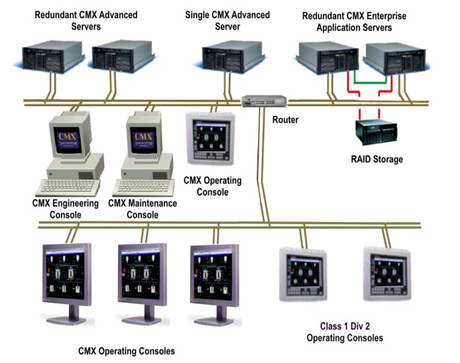
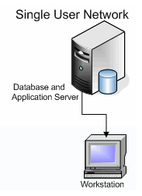


Sante ajah..

Slide 18
Pada database yang digunakan oleh single user atau hanya beberapa saja, perancangan database tidak sulit.
tetapi jika ukuran database yang sedang atau besar ( ratusan pengguna yang berisikan jutaan bytes informasi dan melibatkan banyak query dan program-program aplikasi) maka akan sulit , contoh industri2, rumah sakit, hotel, asuransi dll, maka ini memerlukan perancangan database yang baik, sehingga harapan para pemakai dengan penggunaan database dapat memenuhi kebutuhan-kebutuhan seluruh pengguna.

Slide 19
Tujuan Perancangan Database
Untuk memenuhi kebutuhan-kebutuhan konten informasi dari pengguna dan aplikasi-aplikasi tertentu.
Menyediakan struktur informasi yang alami dan mudah dipahami.
Mendukung kebutuhan-kebutuhan pemrosesan dan objektifitas kinerja (waktu respon, waktu pemrosesan, dan ruang penyimpanan.
Notes:
Waktu Tanggap ( Response Time) adalah waktu tanggap yg diberikan oleh antar muka/interface ketika user merequest/ mengirim permintaaan ke komputer.

Slide 20
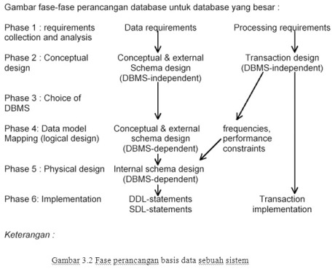
Tahap Perancangan Database Sebuah Sistem

Slide 21
Fase 1 merupakan kumpulan informasi yang berhubungan dengan penggunaan database.
Fase 6 merupakan implementasi databasenya.
Fase 1 dan 6 kadang-kadang bukan merupakan bagian dari perancangan database, tetapi merupakan bagian dari siklus kehidupan sistem informasi secara umum.
Inti dari proses perancangan database adalah fase 2,3,4,5

Slide 22
6 FASE PERANCANGAN DATABASE
Fase 1, Pengumpulan Kebutuhan (Requirement) Dan Analisa
Fase 2, Pembuatan Conceptual Database Design
Fase 3, Pemilihan DBMS
Fase 4, Data Model Mapping / Pembuatan Logical Database Design
Fase 5, Pembuatan Physical Database Design
Fase 6, Implementasi Sistem Database

Slide 23
Fase 1, Pengumpulan Kebutuhan (Requirement) Dan Analisa
Tujuannya untuk mengidentifikasi dan mendeskripsikan data yang dibutuhkan oleh user dalam sebuah organisasi.
Pertama kali mengetahui bagian-bagian sistem informasi yang akan berinteraksi/berhubungan dgn sistem database, termasuk user yang ada dan user baru serta aplikasi-aplikasinya.
Kebutuhan pemakai dan aplikasi inilah yang kemudian dikumpulkan dan dianalisa, yg meliputi :

Slide 24
Lanjut..
Menentukan kelompok pemakai dan bidang-bidang aplikasinya .
Menentukan aplikasi utama dan kelompok pengguna yang akan menggunakan database.
2. Peninjauan Dokumentasi yang Ada
Dokumen yang ada yang berhubungan dengan aplikasi-aplikasi dipelajari dan dianalisa.
Dokumen-dokumen lainnya (seperti : kebijakan-kebijakan, form, report, dan bagan organisasi) diuji dan ditinjau kembali untuk menguji apakah dokumen-dokumen tsb berpengaruh terhadap kumpulan data dan proses spesifikasi atau tidak.

Slide 25
Lanjut …..
3. Analisa Lingkungan Operasi Dan Pemrosesan Data
Informasi yang sekarang dan yang akan datang diperinci dan dipelajari.
Termasuk juga analisa jenis-jenis transaksi dan frekuensi transaksinya dan juga arus informasi dalam sistem. Informasi tersebut berupa input-output data.

Slide 26
4) Daftar Pertanyaan Dan Wawancara
Jawaban pertanyaan – pertanyaan dikumpulkan dari para pemakai database yang berpotensi.
Ketua kelompok (individu utama) dapat diwawancarai sehingga input yang banyak dapat diterima dari mereka dengan memperhatikan informasi yang berharga dan mengadakan prioritas.

Slide 27
Fase 2. Perancangan Database Secara Konseptual
( Conceptual Database Design )
Tujuan dari fase ini adalah menghasilkan conceptual schema untuk database yang tergantung pada sebuah DBMS yang spesifik. Sering menggunakan sebuah high-level data model seperti ER/EER model selama fase ini. (harus rinci)
Dalam skema konseptual , harus merinci aplikasi-aplikasi database yang diketahui dan transaksi-transaksi yang mungkin terjadi.

Slide 28
Tahap perancangan database secara konseptual mempunyai 2 aktifitas paralel:
Perancangan skema konseptual
Perancangan transaksi

Slide 29
1. Perancangan Skema Konseptual
Menguji kebutuhan-kebutuhan data dari suatu database yang merupakan hasil dari tahap Pengumpulan data dan analisa.
Menghasilkan sebuah konsep skema database pada DBMS-independent model data tingkat tinggi seperti model ERR (enhanced entity relationship) model.

Slide 30
Lanjut …
Skema ini dapat dihasilkan dengan menggabungkan bermacam-macam kebutuhan pengguna dan secara langsung membuat skema database, atau dengan merancang skema-skema yang terpisah dari kebutuhan tiap-tiap pengguna, kemudian menggabungkan skema-skema tsb.
Model data yang digunakan pada perancangan skema konseptual adalah DBMS independent, dan langkah selanjutnya adalah memilih sebuah DBMS untuk melaksanakan rancangan tsb.

Slide 31
Strategi dalam perancangan skema konseptual
1. Bottom-up
pendekatan ini dimulai dari tingkat paling dasar dari atribut (yakni properti dari entity dan hubungan relasional) dimana melalui analisis gabungan antara atribut-atribut yang ada, dikelompokkan ke dalam relasi-relasi yang merepresentasikan tipe-tipe entitas dan hubungan antar entitas.
Pendekatan ini lebih cocok untuk perancangan basis data yang sederhana dengan jumlah atribut yang relatif kecil.
2. Top-down
pendekatan ini digunakan untuk perancangan basis data yang kompleks, dimulai dengan mengembangkan data model yang terdiri dari beberapa entitas dan relationship level tinggi, kemudian menerapkan perbaikan top-down secara berurutan untuk mengidentifikasi entitas, relationship, dan atribut yang dihubungkan pada level yang lebih rendah.
Pendekatan top-down mengunakan konsep model Entity Relationship (ER) yang dimulai dengan menentukan entitas dan relationship antar entitas.

Slide 33
Pendekatan Perancangan Skema Konseptual atl :
1. Terpusat
Kebutuhan–kebutuhan dari aplikasi atau kelompok–kelompok pemakai yang berbeda digabungkan menjadi satu set kebutuhan pemakai kemudian dirancang menjadi satu skema konseptual.
2. Integrasi view–view yang ada
Masing–masing aplikasi atau kelompok–kelompok pemakai yang berbeda dirancang sebuah skema eksternal ( view ) kemudian view – view tersebut disatukan ke dalam sebuah skema konseptual

Slide 34
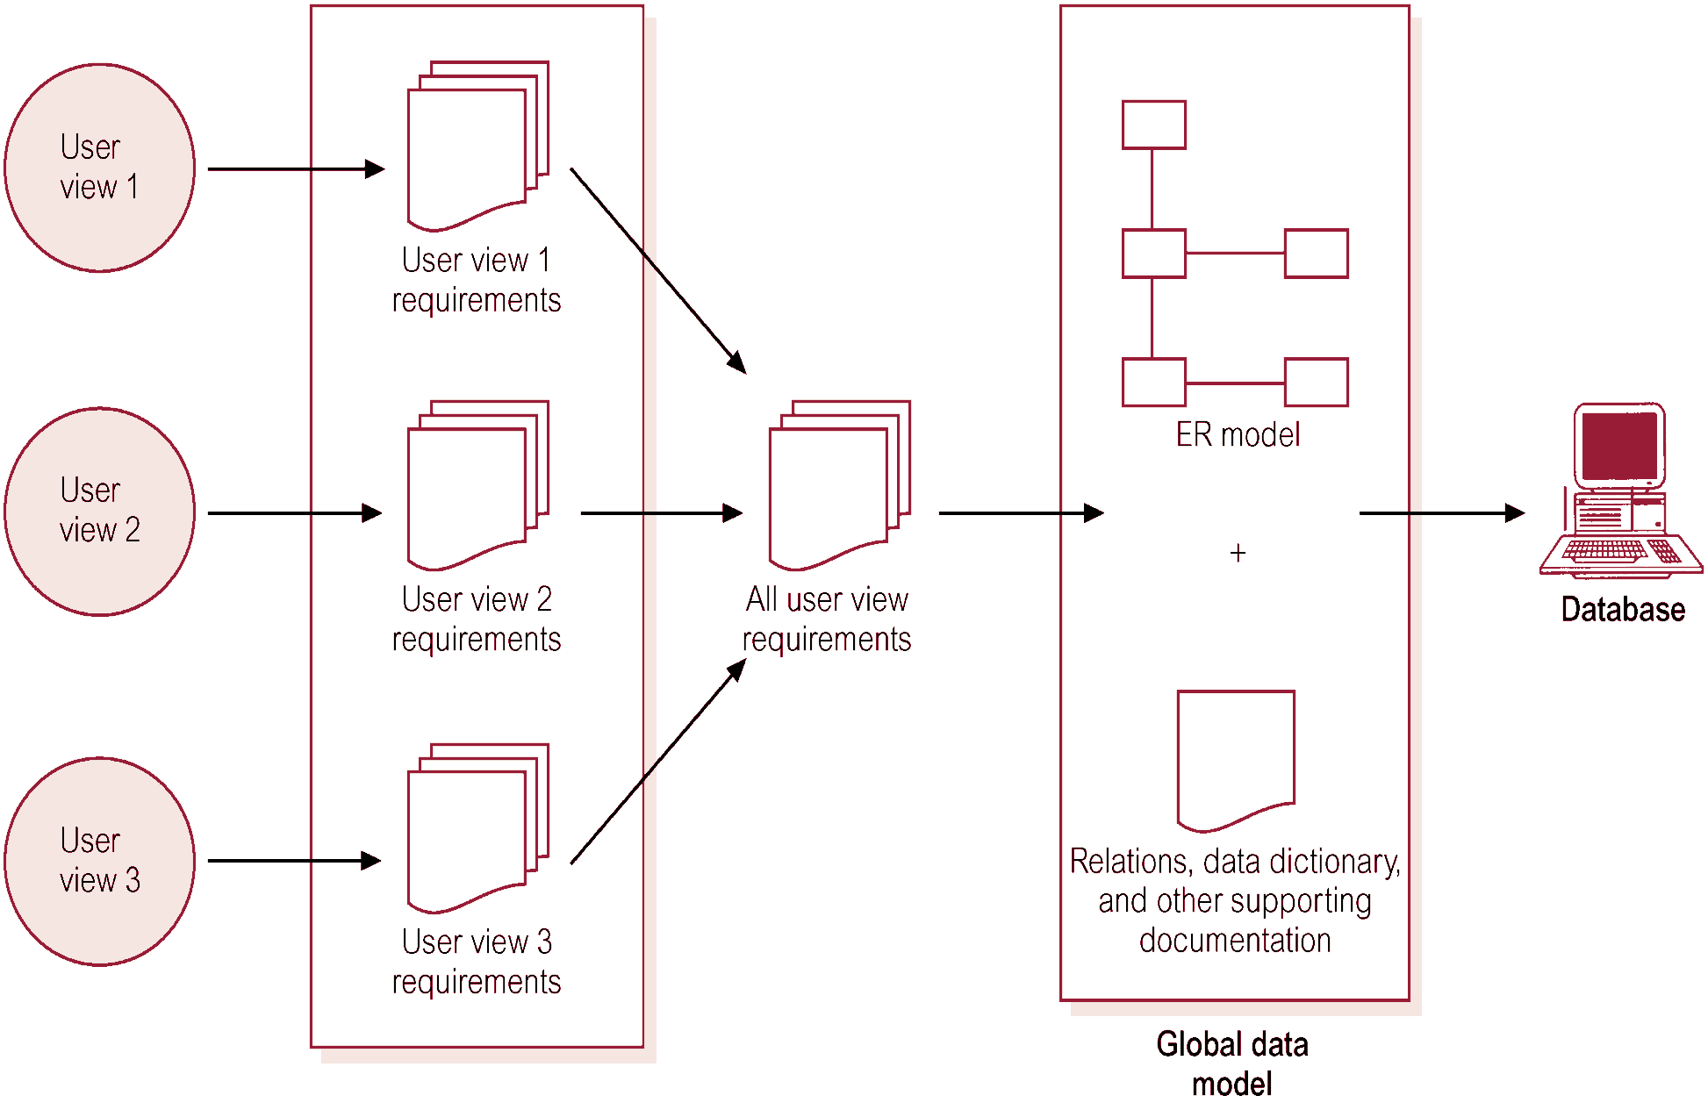
ILUSTRASI PENDEKATAN TERPUSAT

Slide 35
Contoh
(1,1)
Departemen
Kd_dep
Nm_dep
(1,1)
memiliki
mengepalai
(1,1)
Nm_Peg
Alm_Peg
Nm_Pry
Tgl_Lhr_Peg
Tgl_kerja
Kd_Pry
Lks_Pry
Kd_Peg
Jabatan
(1,n)
Pegawai
(1,n)
kerja
(0,n)
Proyek
Tgl_awal
Tgl_akhir
NIP
Nm_kel
status
Masa_kontrak
Nilai_kontrak
Pegawai
Kontrak
Pegawai
Tetap
(1,1)
memiliki
(1,n)
Keluarga

Slide 36
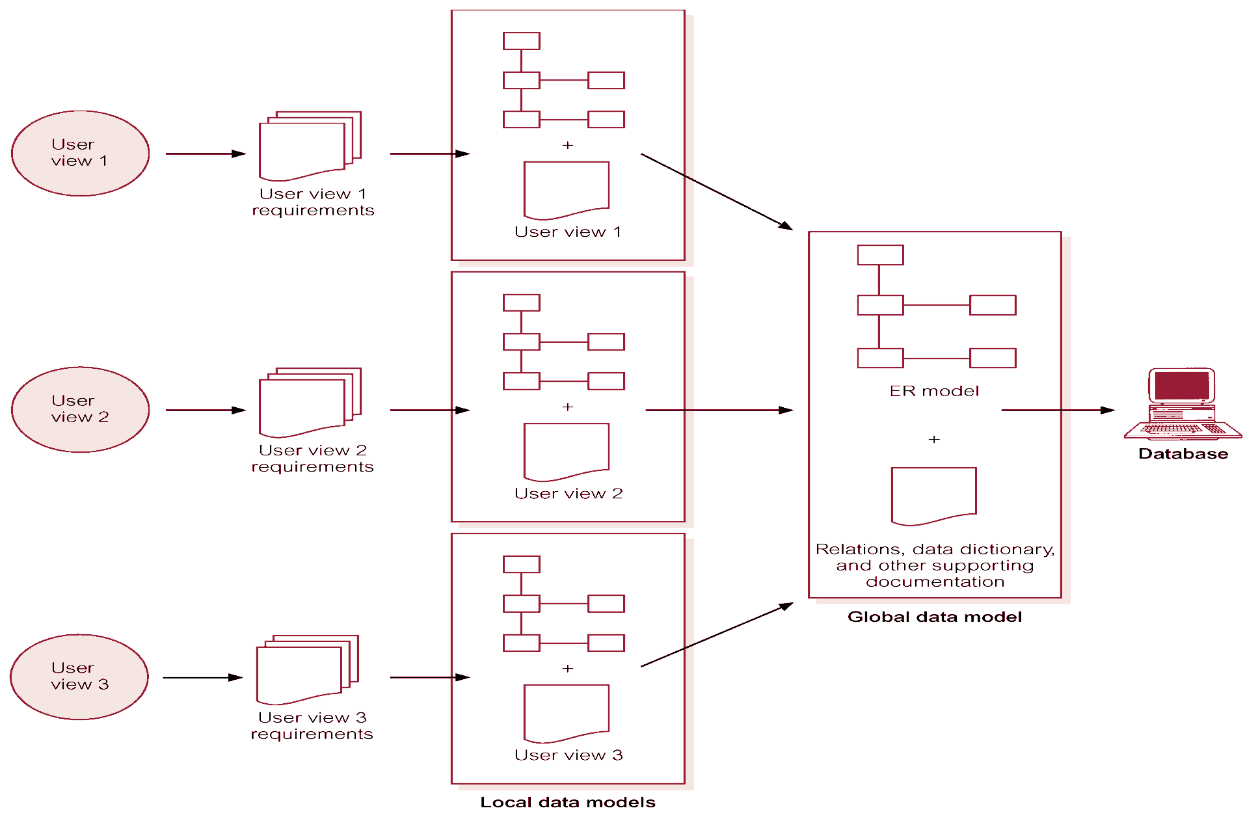
ILUSTRASI PENDEKATAN INTEGRASI VIEW

Slide 37
2. Perancangan Transaksi
Berfungsi untuk menguji aplikasi-aplikasi database dimana kebutuhan-kebutuhannya telah dianalisa pada pengumpulan kebutuhan data dan analisis, dan menghasilkan perincian transaksi.
Kegunaan fase apabila diproses secara paralel bersama fase perancangan skema konseptual adalah untuk merancang karakteristik dari transaksi-transaksi basis data yang telah diketahui tanpa bergantung pada DBMS.
Transaksi-transaksi ini akan digunakan untuk memproses dan memanipulasi basis data pada saat implementasi.

Slide 38
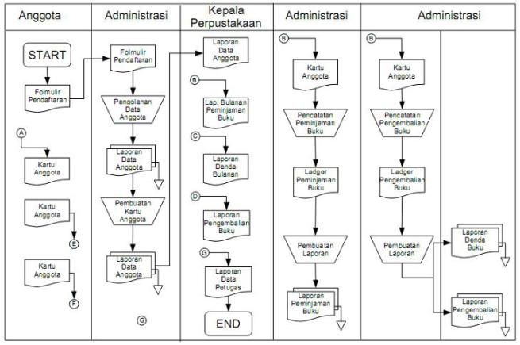
Contoh Flowchart

Slide 39
Fase 3. Pemilihan DBMS
Pemilihan sistem manajemen database ditentukan oleh beberapa faktor a.l : Teknik, Ekonomi, dan Politik Organisasi.
1. Faktor Teknik :
Tipe model data ( hirarki, jaringan atau relasional )
Struktur penyimpanan dan jalur pengaksesan yang didukung sistem manajemen database
Tipe interface dan programmer
Tipe bahasa queri
2. Faktor Ekonomi :
Biaya penyiadaan hardware dan software
Biaya konversi pembuatan database
Biaya personalia
Biaya pelatihan
Biaya pengoperasian
Biaya pemeliharaan

Slide 40
Lanjut.
3. Faktor Organisasi :
Struktur data
Jika data yang disimpan dalam database mengikuti struktur hirarki, maka suatu jenis hirarki dari sistem manajemen database harus dipikirkan.
Personal yang terbiasa dengan sistem yang terdahulu
Jika staff programmer dalam suatu organisasi sudah terbiasa dengan suatu sistem manajemen database maka hal ini dapat mengurangi biaya latihan dan waktu belajar.
Ketersediaan dari service vendor
Keberadaan fasilitas pelayanan penjual sangat dibutuhkan untuk membantu memecahkan masalah sistem.

Slide 41
Fase 4. Perancangan Database Secara Logika
Tahap ini adalah membuat sebuah skema konseptual dan skema eksternal pada model data dari DBMS yang terpilih yang dihasilkan dari Perancangan Database Secara Konseptual.
Pada fase ini Skema konseptual ditransformasikan dari model data tingkat tinggi yang digunakan pada fase Perancangan Database Secara Konseptual ke dalam model data dari DBMS yang dipilih pada Pemilihan DBMS.

Slide 42
Pemetaan tersebut dapat diproses dalam 2 tingkat:
Pemetaan yang tidak bergantung pada sistem (system-independent )
Pemetaan ke dalam model data DBMS dengan tidak mempertimbangkan karakteristik atau hal-hal yang khusus yang berlaku pada implementasi DBMS dari model data tersebut.

Slide 43
Penyesuain skema ke DBMS yang spesifik.
Mengatur skema yang dihasilkan pada langkah 1 untuk disesuaikan pada implementasi di masa yang akan datang dari suatu model data yang digunakan pada DBMS yang dipilih.
Hasil dari tahap ini memakai perintah-perintah DDL (Data Definition Language) dalam bahasa DBMS yang dipilih yang menentukan tingkat skema konseptual dan eksternal dari sistem database.

Slide 44
Perintah-perintah DDL memasukkan parameter-parameter rancangan fisik sehingga DDL yang lengkap harus menunggu sampai tahap perancangan database secara fisik telah lengkap
Tahap ini dapat dimulai setelah pemilihan sebuah implementasi model data sambil menunggu DBMS yang spesifik yang akan dipilih

Slide 45
Contoh:
jika memutuskan untuk menggunakan beberapa relational DBMS tetapi belum memutuskan suatu relasi yang utama.

Slide 46
Fase 5, Perancangan Database Secara Fisik
Perancangan database secara fisik merupakan proses pemilihan struktur-struktur penyimpanan dan jalur-jalur akses pada file-file database untuk mencapai penampilan yang terbaik pada bermacam-macam aplikasi.
Selama fase ini, dirancang spesifikasi-spesifikasi untuk database yang disimpan yang berhubungan dengan struktur-struktur penyimpanan fisik, penempatan record dan jalur akses.

Slide 47
Kriteria pemilihan perancangan fisik :
Response time
Waktu transaksi database selama eksekusi untuk menerima respon.
Pengaruh utama pada response time adalah di bawah pengawasan DBMS yaitu : Waktu akses database untuk data item yang ditunjuk oleh suatu transaksi.
Response time juga dipengaruhi oleh beberapa faktor yang tidak berada di bawah pengawasan DBMS, seperti penjadwalan sistem operasi atau penundaan komunikasi.

Slide 48
2. Space utility
Jumlah ruang penyimpanan yang digunakan oleh file-file database dan struktur-struktur jalur akses.

Slide 49
3. Transaction throughput
(Terobosan yang dilakukan file transaksi )
Rata-rata jumlah transaksi yang dapat diproses per menit oleh sistem database, dan merupakan parameter kritis dari sistem transaksi (misal : digunakan pada pemesanan tempat di pesawat, bank, dll).
Hasil dari fase ini adalah penentuan awal dari struktur penyimpanan dan jalur akses untuk file-file database.

Slide 50
Fase 6, Implementasi Sistem database
Implementasi skema database logik dan fisik ke dalam penyataan DDL dan SDL dari sistem manajemen database yang telah dipilih, untuk digunakan dalam pembuatan file–file database yang masih kosong, kemudian database dimuat /disatukan dengan datanya.
Jika data harus dirubah dari sistem komputer sebelumnya, perubahan-perubahan yang rutin mungkin diperlukan untuk format ulang datanya yang kemudian dimasukkan ke database yang baru.

Slide 51
Transaksi-transaksi database sekarang harus dilaksanakan oleh para programmmer aplikasi.
Spesifikasi secara konseptual diuji dan dihubungkan dengan kode program dengan perintah-perintah dari embedded DML yang telah ditulis dan diuji.
Suatu saat transaksi-transaksi tersebut telah siap dan data telah dimasukkan ke dalam database, maka tahap perancangan dan implementasi telah selesai, dan kemudian tahap operasional dari sistem database dimulai.
Notes:
Embedded DML : disisipkan ke dalam sebuah program

